Slide 1
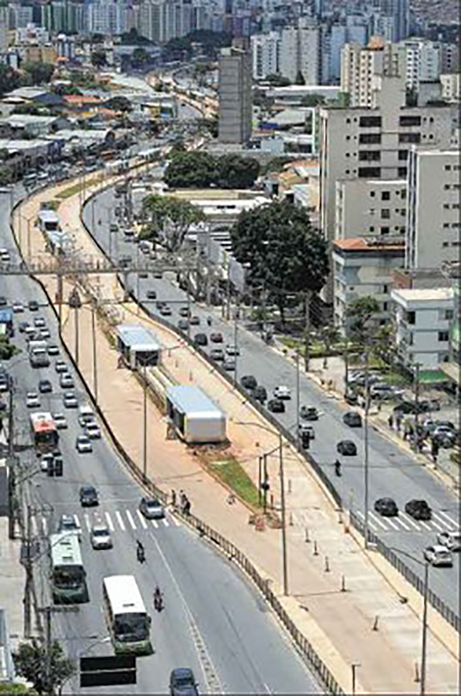
Espacios públicos y movilidad urbana. Un análisis comparativo de los arreglos espaciales del BRT de Belo Horizonte (Brasil)
Centro de Estudos Urbanos UFMG
Ana Marcela Ardila Pinto
Bruna Barradas Cordeiro
Guilherme Eugênio Moreira
Thiago Cordeiro
Sofia Carmo
Mateus Lavarini
Seminar / CODS-ODS11 Workshop, Santiago, Chile
1

Slide 2
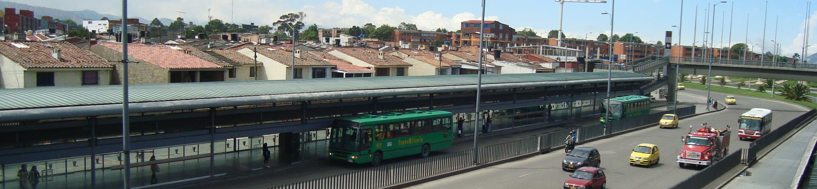
introdución
alta capacidad, corredores de transporte, integración con otros modales, sistemas inteligentes de tráfico
experiencia pioneira: Curitiba (Brasil), 1974
experiencia Bogotá: 2000
difusión en escala mundial (após 2000)
producción de espacios públicos
El modelo del Bus Rapid Transit (BRT)
2

Slide 3
introdución
Rigidez espacial
adaptación a los medios sociotécnicos preexistentes
Integración a las políticas públicas
Adensamento, revitalización y nuevas centralidades
Sistemas de movilidad
acceso
“Sistemas de BRT no deben ser proyectados e implementados aisladamente. [...] El sistema de BRT no solo va hasta la puerta de entrada y de salida de la estación, mas tambiém engloba todo el área de captura del usuario” (ITDP, 2008, p. 497).
integración
Señalización e información
Tarjeta única
Iluminación pública
Accesibilidad universal
proyectos paisagísticos
Integración física con otros modos
Ciclovías y bicicletarios
3

Slide 4
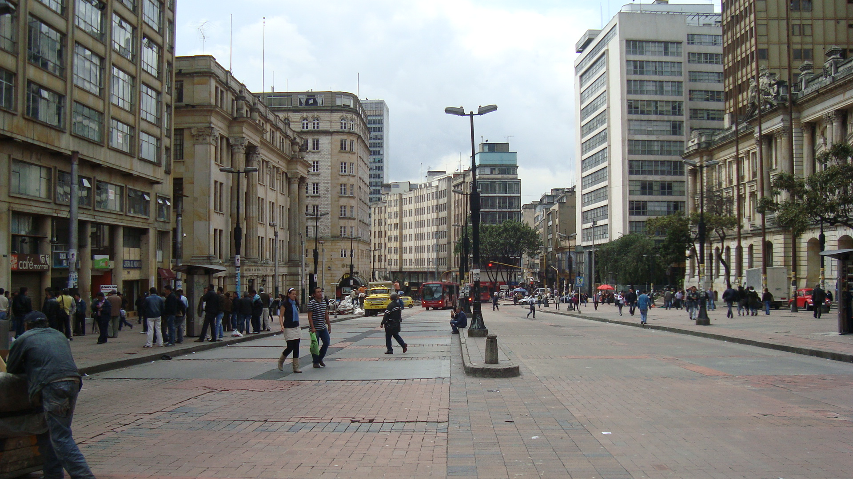
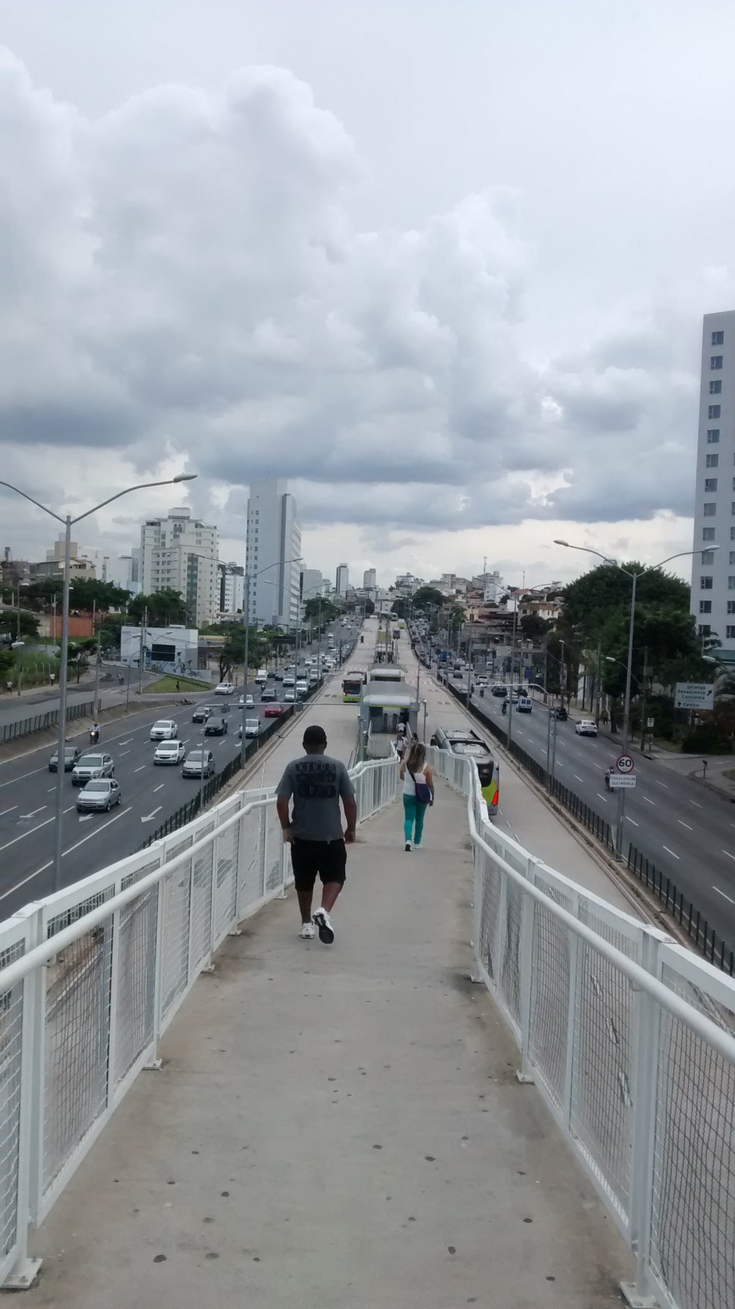
Objetivos
Identificar el papel de los espacios públicos en la implementación del BRT, a partir de la década de noventa.
Estabelecer la capacidad de los sistemas de movilidad de articular los usos urbanos, especialmente en términos de la formación de centralidades urbanas, por medio de los espacios públicos
4

Slide 5
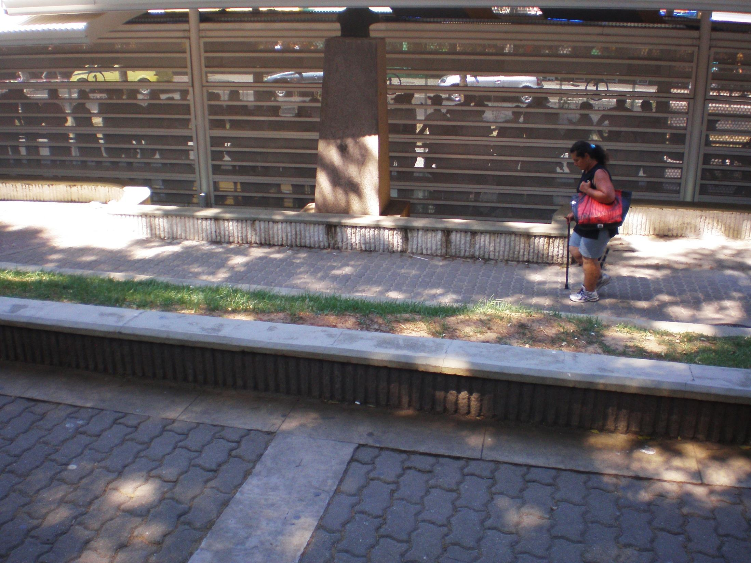
Espacio público y movilidad urbana: debates seleccionados
Diversidad vs homogeneidad
Permanencia vs movimiento
Apropriación vs anonimato
Esfera pública vs espacios de massas
Espacios diferenciales vs espacios abstractos
Lugar vs espacio
plaza (fijos) vs calles (flujos)
Modelo dicotómico
5

Slide 6
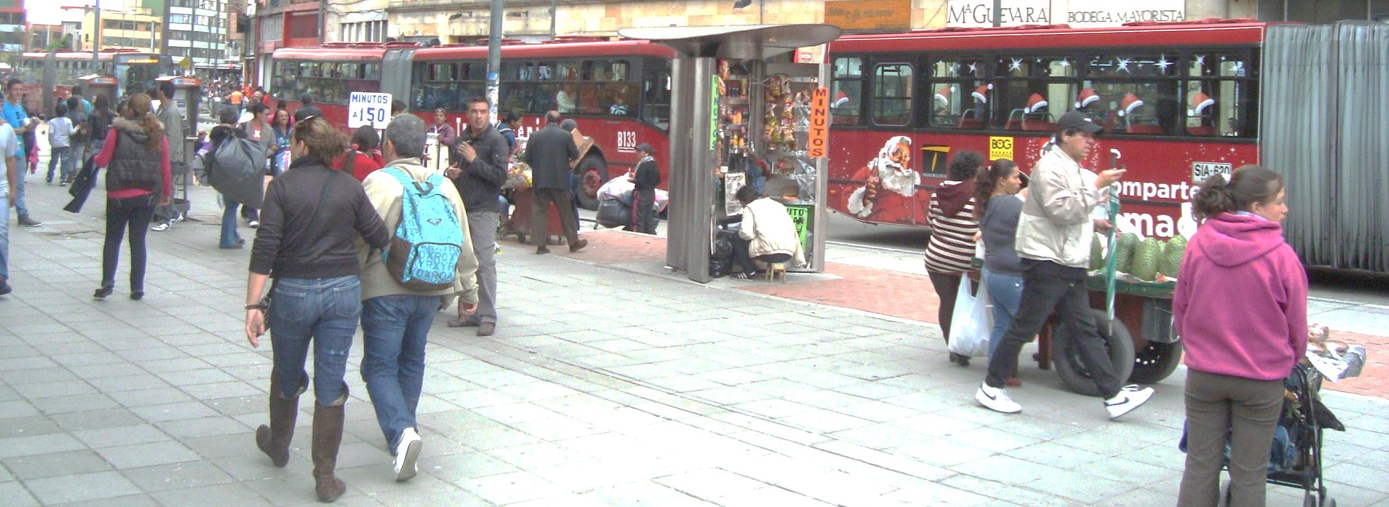
Espacio público y movilidad urbana: debates selecionados
dimensión social de la movilidad urbana
Desigualdades vinculadas a la acessibilidad
Percepción de los usuarios de los servicios de transporte
Desarrollo de capacidades para la movilidad
Perspectiva de los individuos
Trayectorias, programa de atividades en el espacio-tiempo
Decisiones individuales y papel de la ciudad
Nuevas prácticas de movilidad
Perspectiva de redes
Redefinición del papel de la movilidad en la teoría social
Complejidad del movimento
Identidades móviles en devenir
Prácticas, experiencias y significados del movimento
Prácticas en redes que articulan recursos
Articulación de humanos y no humanos con capacidad de agencia
Construcción de nuevas formas de sociabilidad
nuevas perspectivas, nuevas preguntas
6

Slide 7
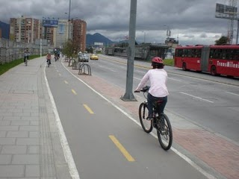
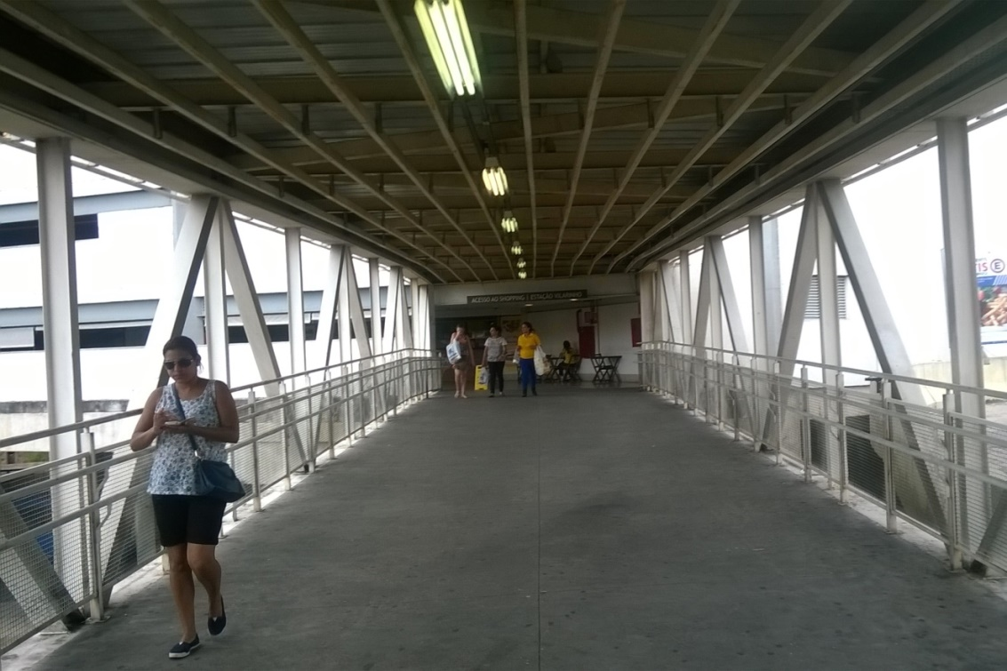
Espacio público y movilidad urbana: debates selecionados
Papel de los espacios públicos en los BRT: Factores para la articulación
Distancia en relación con la estación
Características de los usuarios y su disposición en caminar, usar modos alternativos
Condiciones de acessibilidad al sistema
Presencia de equipamientos y diversidad de usos urbanos en las áreas del entorno
nuevas perspectivas, nuevas preguntas
7

Slide 8
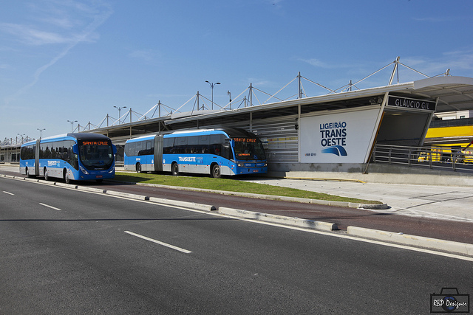
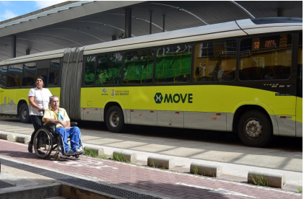
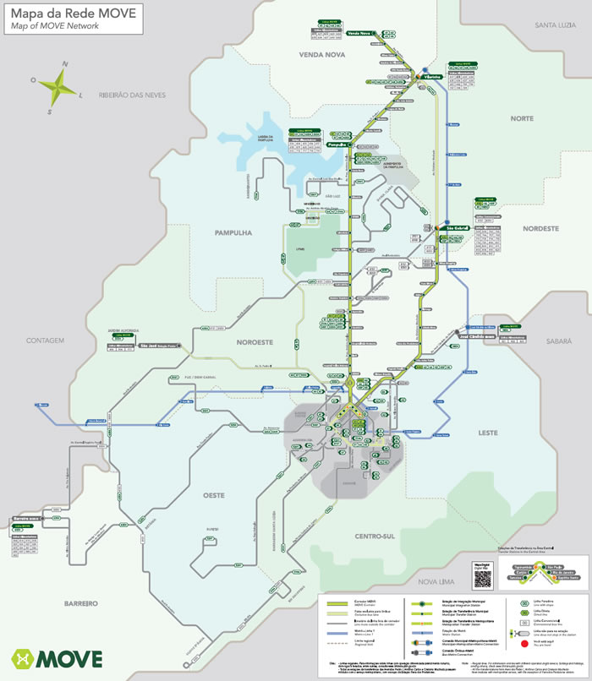
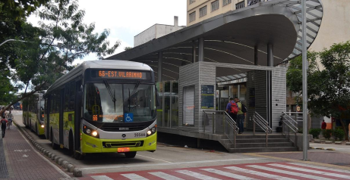
BRT: la experiencia de Belo Horizonte
Move (Belo Horizonte)
Parte de las intervenciones previstas para los Juegos Olímpicos;
Hasta 2017: cuatro corredores exclusivos (39 km); 1.04 millones de pasajeros por día;
Inversiones en la creación de infraestructura (ampliación y construción de vías, túneles, viaductos, etc);
Inauguración del primer corredor: 2014
8

Slide 9
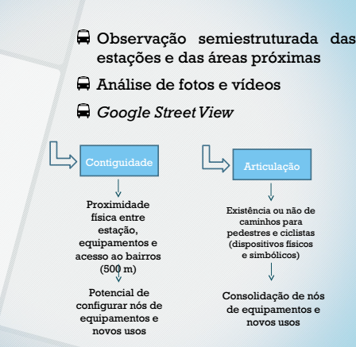
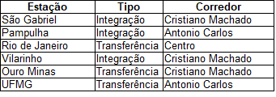
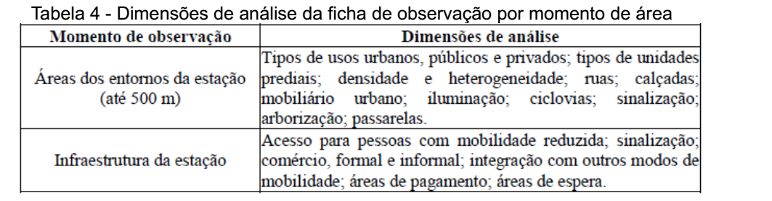
materiales y métodos
'
9

Slide 10
Resultados: Tipología de los equipamientos
Gráfico No. 1 - Número de equipamientos por estación
Gráfico No. 2 – Tipo de equipamiento
N=154
Refuerzo del área central
Estaciones desarticuladas de los tejidos residenciales
Fuerte articulación con equipamientos privados y religiosos
Gráfico No. 3 – Naturaleza del equipamiento
equipamientos públicos más integrados: educativos
plaza y parques fuera de las áreas de caminabilidad de las estaciones
Notes:
10

Slide 11
Resultados: Tipología de los equipamientos
Gráfico No. 4 – Diferencia entre distancia lineal y distancia recorrida en metros
equipamientos localizados a grandes distancias a pié, especialmente en estaciones de mayor escala
Gráfico No. 5 – Diferença entre movimiento y distancia percorrida en metros por tipo de equipamiento
N=154
Mayores diferencias en parques, estaciones de metro y equipamientos de salud.
Menores distancias en gimnasios al aire libre, correos, plaza y iglesias evangélicas
Notes:
11

Slide 12
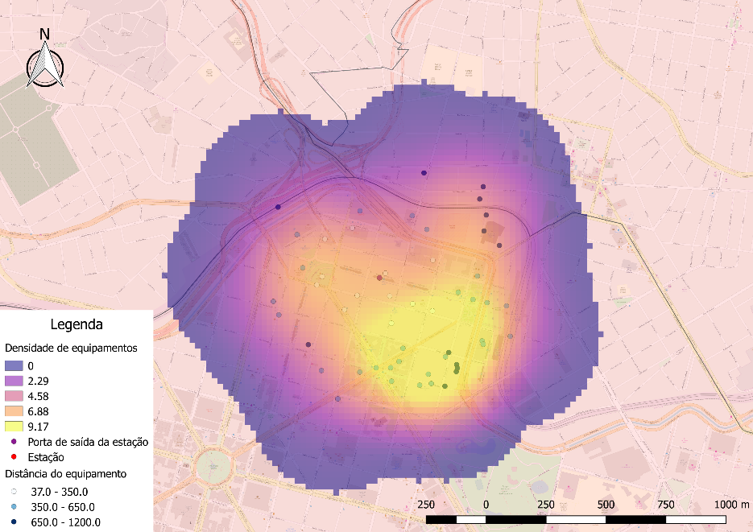
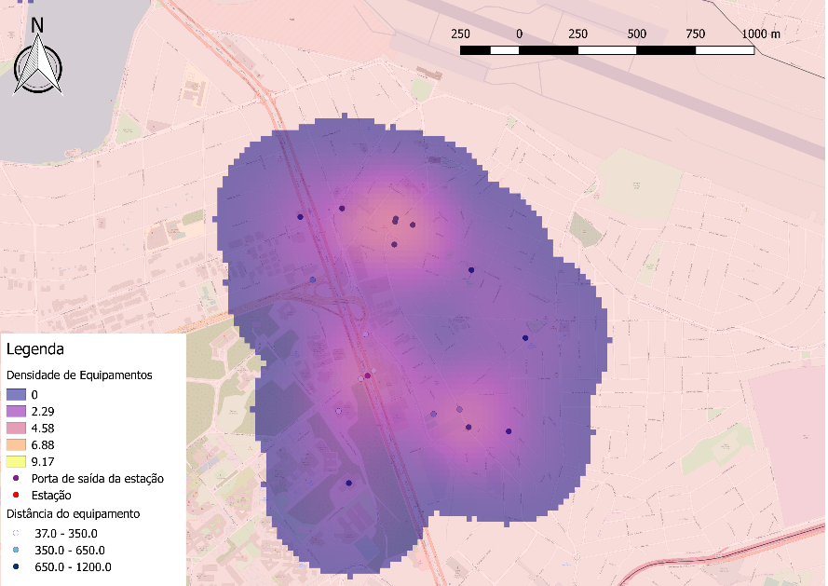
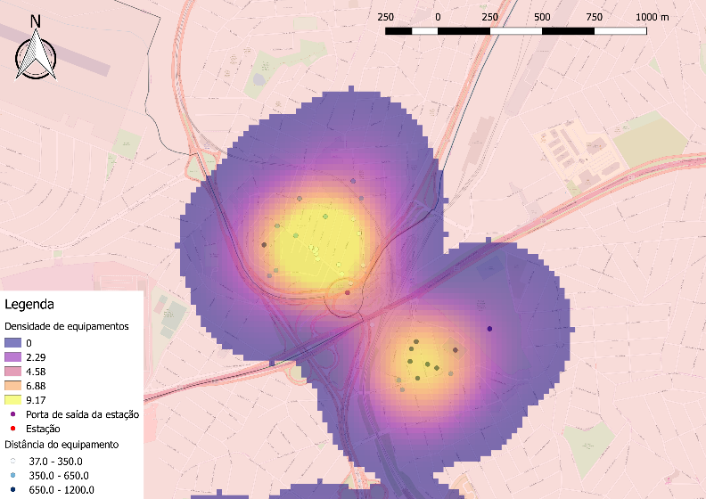
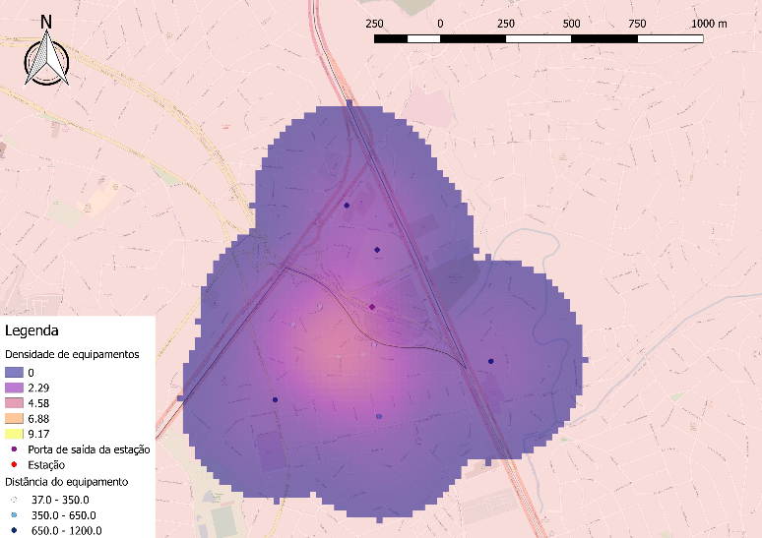
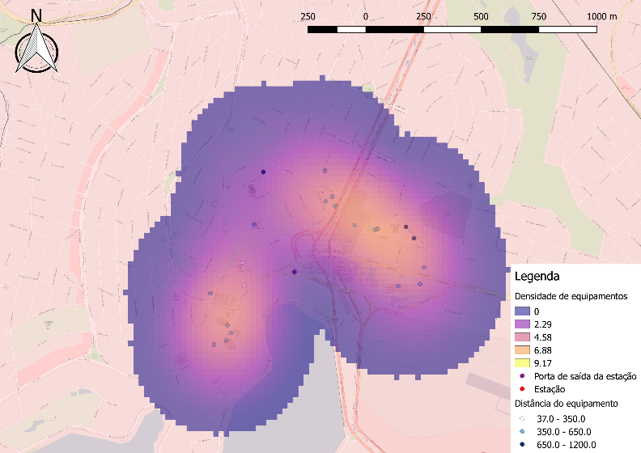
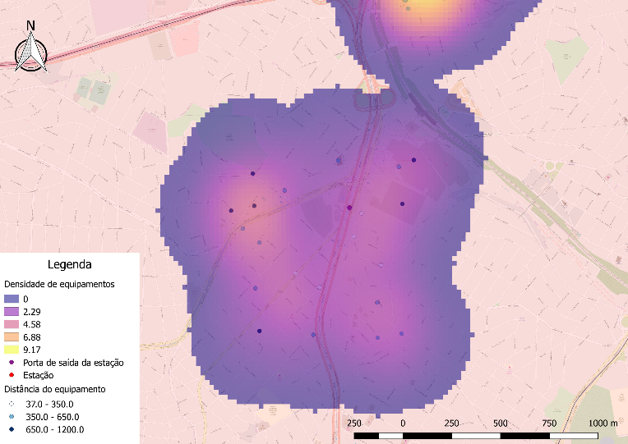
Resultados: arreglos espaciales
Continuas
Estación | Tipo y Número de centralidades |  |  |  |  | Nivel
 | 1 | 2 | 3 | 4 | 5 | centralidad
Vilarinho |  |  | 1 |  |  | 3
Ouro Minas |  |  | 2 |  | 1 | 11
Pampulha |  |  |  | 3 |  | 12
Rio de Janeiro |  |  |  | 1 | 3 | 19
São Gabriel |  |  |  |  | 2 | 10
UFMG |  |  | 2 |  |  | 6
Rio de Janeiro
UFMG
Segregadas
São Gabriel
Vilarinho
Pampulha
Ouro Minas

Slide 13
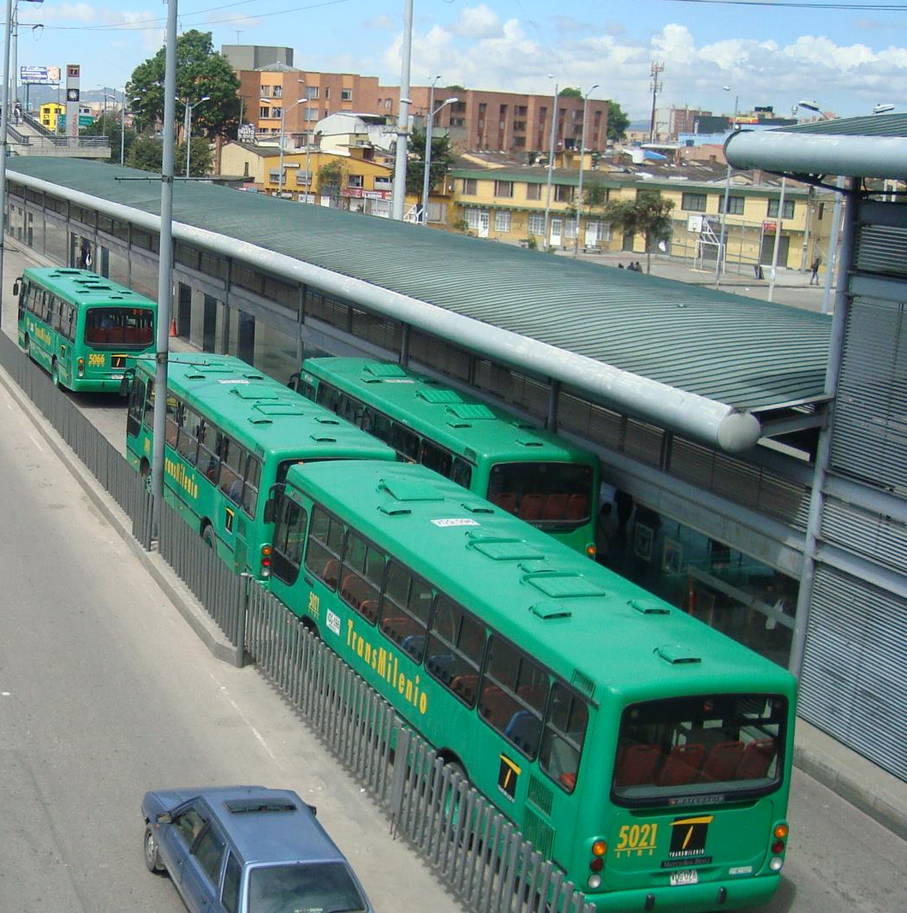
Resultados: arreglos espaciales
O BRT es parte de um modelo de planeación urbana renovador, que busca incluir la demanda de usuarios y la creación de espacios públicos.
Convergência entre conceitos de movilidad y espacio público
Sin embargo, observamos diferencias sobre el papel estruturante y funcional de estos espacios
Baja accesibilidad y articulación urbana
13

Slide 14
conclusiones
La construcción de las estaciones del sistema BRT reutilizó estruturas físicas ya existentes, tanto vías, como corredores viales.
Las estaciones están más articuladas con equipamientos de educación, iglesias evangélicas y centros comerciales.
Las plazas, equipamientos de recreación y cultura son los menos articulados
Refuerzo de la monocentralidad de la ciudad
Grandes diferencias entre las distancias y los recorridos de los peatones para aceder a los equipamientos
14

